Slide 1
日本語の助数詞
ウィリアムズ大学
Williams College
山本かすみ

Slide 2
講義の流れ
助数詞とは何か
助数詞を使う言語
助数詞の役割
まとめ
Notes:
今日は日本語の助数詞についてお話したいと思います。まず、今日の講義では、助数詞とは何かその特徴と助数詞を使う言語について簡単に紹介します。そのあとで、皆さんの助数詞の知識もチェックしながら、助数詞が言語的にどんな役割を果たしているのかを詳しく説明したいと思います。

Slide 3
助数詞とは
えんぴつ三本
犬一匹
マンガ十冊
Notes:
まず、助数詞とはどんな言葉をさすのでしょうか。皆さんはもう日本語でのものの数え方をよく知っていると思いますが、えんぴつ３本、犬２匹、本５冊、と数える時の本や匹や册が助数詞にあたります。

Slide 4
助数詞とは
えんぴつ三本
犬一匹
マンガ十冊
ものを数える時に数の後につける言葉
単独には語として成立できない
Notes:
このように助数詞はものを数える時に、数の後に使われる言葉です。いわゆる名詞や動詞は、物や動作などの名前のようなものですが、助数詞は何かの名前ではなく、必ず数とともに使われなければならないので、単独には言葉として成立しません。
最近の調査によると日本語の助数詞は専門的に使われるものまでふくめると５００近くあると言われています。「日本語は、他の言語に比べ、語彙の数が多いと言われていますが、助数詞も、それに貢献していると考えられるでしょう。

Slide 5
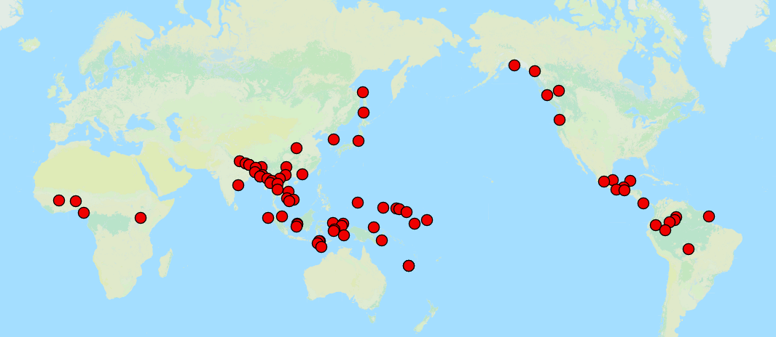
a
助数詞を使う言語の分布
Notes:
助数詞を使う言語の分布を見てみましょう。東アジアの言語には助数詞のシステムを持つ言語が沢山見られますが、アフリカや南米の言語、北米でもアメリカインデアンの言語ににたようがシステムを持つ言語があるんです。

Slide 6
助数詞の役割
１）家には犬が二匹いるのよ。
2）家には犬が二頭いるのよ。
Notes:
では、助数詞は日常、どのように使われ、どのような役割を果たしているのでしょうか。まず、この二つの例を見て下さい。皆さんはこの人はどんな犬を飼っていると思いますか。

Slide 7
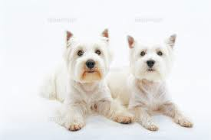
助数詞の役割
１）家には犬が二匹いるのよ。
Notes:
日本人は１の例文にたいし、多分このような小型犬か中型犬を想像し、

Slide 8
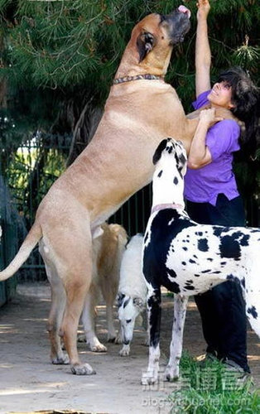
助数詞の役割
家には犬が
二頭いるのよ。
Notes:
２の例文に対しては、このような大型犬を想像すると思います。

Slide 9
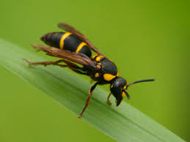
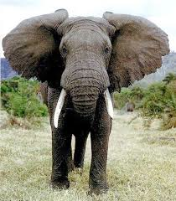
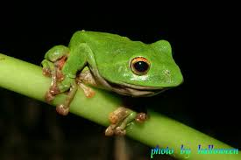
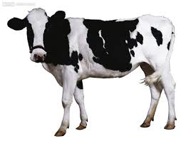


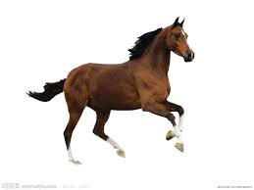
二匹
二頭
Notes:
それは、匹という助数詞が動物一般、又は昆虫を数える時に使われる言葉で、頭という助数詞が大型動物を数える時につかわれるからです。

Slide 10
ドーベルマン２頭、３人にかみつきにげる
２８日午前、名古屋市守山区の住宅街で飼い犬のドーベルマン２頭が逃げ出し、近くにいた人など３人に次々にかみつきました。
NHK NEWSWEB
２匹はいまも逃走中で消防署では十分注意
するように呼びかけているそうです。
Notes:
ニュースの報道にも、ドーベルマン2頭と書かれているように、ドーベルマンのように人間が抱えられないほど大きい犬は「頭」で数えられます。また、３人という数え方を見ただけで、人がかまれたことがすぐ分かりますね。
このように、日本語は「犬」という名詞を一つとっても、その対象の大きさによって、「匹」「頭」という二つの助数詞を使い分けます。この記事はさらに「2匹は今も逃走中」のように続いて、助数詞の使い方が、動物一般をさす意味の「匹」に移行しています。このように冒頭では、使える範囲の限られた特殊な助数詞「頭」を使って大きさに注意がいっていますが、話が進むうちにもっと一般的な助数詞「匹」に移行しています。これは話の手の意識が変化しているからだと思われます。

Slide 11
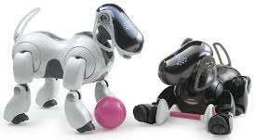
匹
台
体
Notes:
では、この場合はどう数えると思いますか。犬の形をしているから、二匹？それともロボットは機械なので二台？
ロボット犬が発売された当初、どう数えるか、みな、こまったそうですが、最終的に人間や物の形をしているものを数える時に使う「体」を使って一体、二体と数えることになったそうです。マネキンや銅像などもこの「体」で数えられます。

Slide 12
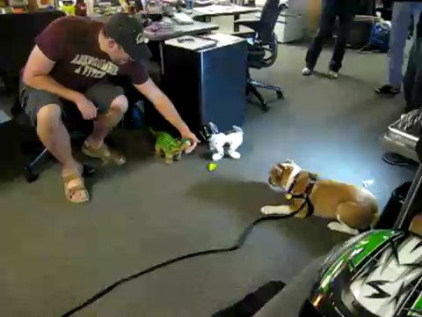
匹
Notes:
では、このビデオクリップを見て下さい。 こんなにかわいいペットだったら、むしろ匹を使って数えるでしょうね。ロボットは、すべて「体」を使って数えるものと決まってしまうのではなく、人が愛着をもってペットのように感じたら、「匹」を使ってかぞえても自然なのです。

Slide 13
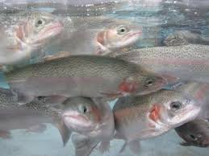
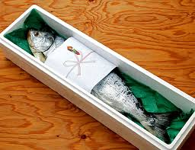
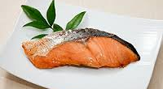
さけ
一匹
一切れ
一本
Notes:
魚の「さけ」も生きて泳いでいれば「匹」で数えられます、調理されて食卓にならべば「一切れ」になり、丸のまま商品として扱えば、「一本」と数えられます。

Slide 14
生物
さけ
一匹
無生物
一切れ
一本
Notes:
。このように「さけ」という名詞も生物として扱うか、無生物として扱うかで、助数詞がかわり、

Slide 15
さけ
一匹
形状
一切れ
一本
Notes:
無生物として数えられる場合は、さらに、その形によって使われる助数詞が変わってきます。このように一つの名詞に対して、使われる助数詞は複数あり、それは物の形だけでなく話者の意図によっても使い分けられます。

Slide 16
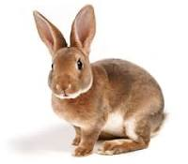
一羽、二羽
Notes:
ではウサギはどう数えると思いますか。動物なので「匹」と思うでしょう。ところが、「匹」ではなく、鳥を数える時に使う助数詞「羽」を使って数えます。どうして「羽」を使うようになったかにはいろいろ説がありますが、一説には、ウサギの耳が鳥のはねのようだから、「羽」を使うようになった。また一説には「昔、仏教の僧侶は四つ足の動物を食べることを禁じられていたので、ウサギを食べる時に「羽」と数えとも言われています。このように、文化や習慣に基づいて使い方が決められて行った助数詞も沢山あるのです。

Slide 17
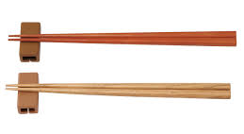
おはし
一膳（ぜん）、二膳
Notes:
そんな例をもう一つご紹介しましょう。皆さんはお箸はどう数えますか。一本二本でしょうか。
おはしはセットで一膳、二膳と数えます。

Slide 18
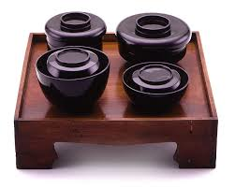
お膳
Notes:
これは昔の食事をする時の「お膳」からきたものです。食事をする時に使うものを「膳」で数えるので、ご飯をもったお茶碗も一膳と数えます。ですから一本、二本というとバラバラのお箸になってしまいます。

Slide 19
ものの特徴
話し手の意図
文化や習慣
解放類 vs. 閉鎖類
Notes:
このように助数詞は、ものの特徴を伝えたり、話し手の意図を伝えるのにとても大切な役割を果たすということがおわかり頂けたでしょうか。
またそれだけではなく、古い文化や慣習も反映しているので、とても複雑なシステムだと考えられます。
言葉は解放類と閉鎖類に分類することができます。名詞や動詞のように、新しいことばを作れる言葉は解放類に属し、助詞の「は」「が」「を」等のように文法的な機能をはたす言葉は今後新しい言葉が作られることがないので、閉鎖類に属します。助数詞は解放類に属し、新しい物が発明されたり、新しい概念が生まれた時に、何か新しい助数詞が作られる可能性が多分にあります。

Slide 20
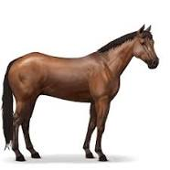
匹
動物一般
明治末期
“Head of cow”
頭
Notes:
最後にもう一度動物の数え方について振り返ってみましょう。じつは動物を数える匹という助数詞は始めは馬を一匹、二匹と数えることから始まったようです。古くは「源氏物語」や「今昔物語集」にもその記録が残っているそうです。ところが「一頭、二頭」という数え方が、明治末期、つまり1900年代の始めに、それも、英語の影響を受け て使われてようになりました。つまり、西洋では牛は”head”で数えられ、それが、やがて一般的な家畜の数え方となりましたが、明治に入り、西洋の学問が流入してくると、西洋の動物学などの論文で’head’と書かれた部分が「頭」と日本語に直訳されてやがて、大型の動物をかぞえるのに「頭」が使われるようになりました。ですから「頭」という助数詞は比較的新しい助数詞なんです。

Slide 21
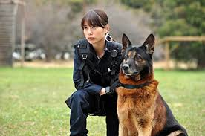
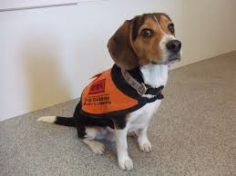
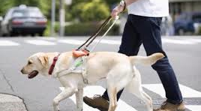
〜頭
警察犬
麻薬取締犬
盲導犬
Notes:
警察犬、盲導犬、麻薬捜査犬といった人間に訓練された犬や動物もその大きさに関わらず、「一頭、二頭」と数えられています。

Slide 22
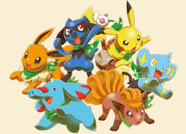
Notes:
では架空の生き物、ポケモンやドラえもんはどう数えるのでしょうか。これは日本人でも意見が分かれるとおもいます。

Slide 23
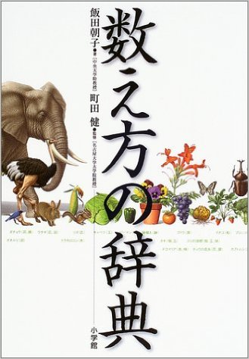
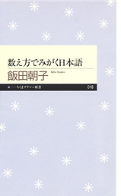
Notes:
このように助数詞の選択は実は日本人にも難しい場合がよくあるのです。そのため「数え方の辞典」や数え方に関する本も沢山でているので、皆さんも参考にしてみるといいのではないでしょうか。

Slide 24
参考文献
飯田朝子（2005）『数え方でみがく日本語』、筑摩書房
飯田朝子・町田健(2004)『数え方の辞典』、小学館
今井むつみ・針生悦子（2007）『レキシコンの構築』、岩波書店
Kasumi Yamamoto (2005) . The Acquisition of Numeral Classifiers-The Case of Japanese Children. Mouton de Gruyter.
Notes:
さて、この複雑な助数詞のシステムですが、子供たちはいったいどうやって学習していくのでしょうか。次回はその過程についてお話したいと思います。

